Slide 1





Mock Project Đề tài: Xây dựng ứng dụng quản lý chi, thu cá nhân Người thực hiện: Nguyễn Duy Tú Lớp: HN22_FR_Android_02

Slide 2
Nội dung chính
Giới thiệu tổng quan
Tài liệu ứng dụng
Chức năng của ứng dụng
Kết luận

Slide 3

Mục đích xây dựng ứng dụng
Giới thiệu tổng quan về ứng dụng
- Sự tiện lợi: Với thời đại công nghệ số, smartphone là người bạn đồng hành thân thiết, được sử dụng nhiều.
- Dễ dàng quản lý chi tiêu, ghi chép, theo dõi dòng tiền đã sử dụng: Con người có quá nhiều thông tin cần nhớ, khiến việc lưu trữ chi tiêu không hiệu quả, nhanh quên.

Slide 4
Giới thiệu Ứng dụng
- Ứng dụng giúp người dùng quản lý thu chi cá nhân của mình, từ đó đưa cho người dùng cái nhìn tổng quan hơn về các khoản thu chi trong ngày. Việc chi tiêu sẽ được kiểm soát và tối ưu hơn, giúp tiết kiệm được những khoản chi không đáng có.

Slide 5
Ưu điểm của ứng dụng:
Ứng dụng hỗ trợ người dùng trong việc quản lý thu nhập và chi tiêu hàng tháng
Dễ dàng nhìn nhận các khoản thu chi giữa các tháng để đưa ra kế hoạch chi tiêu hợp lý
Cấu trúc của ứng dụng:
Ứng dụng được xây dựng trên nền tảng Android
Ứng dụng đáp ứng cho một người sử dụng
Kiến trúc của ứng dụng được xây dựng theo mô hình MVVM
Sử dụng Room database để lưu trữ các giao dịch (Thu/Chi)

Slide 6
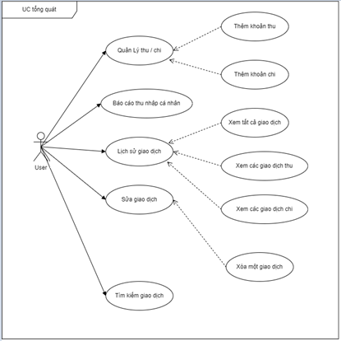



Tài liệu ứng dụng
Bảng phân tích các chức năng chính của ứng dụng:

Slide 7
Bảng các test-case của ứng dụng:
 | Test UI | Test Valid Data | Test chức năng
Dashbroad Screen | Test bố cục Test chính tả Test định dạng | Kiểm tra dữ liệu nhận được trên danh sách | Test chức năng tính toán tổng thu, tổng chi, số dư
Edit Screen, Add Screen, Detail Screen | Test bố cục Test chính tả Test độ nét ảnh Test định dạng | Kiểm tra nhập dữ liệu khi để trống Kiểm tra giá trị nhận được | Test chức năng lọc, thêm, sửa, xóa
Stats Screen | Test bố cục Test chính tả Test độ nét ảnh Test định dạng Test biểu đồ | Kiểm tra dữ liệu hiển thị trên PieChart Kiểm tra dữ liệu nhận được trên tổng và trên danh sách | Test chức năng thống kê,

Slide 8
Một số tài liệu
Thiết kế cơ sở dữ liệu:
Thuộc tính | Kiểu dữ liệu | Ý nghĩa
id | Int | Khóa chính
title | String | Tiêu đề của nguồn thu - chi
note | String | Mô tả chi tiết
amount | Double | Số tiền thu - chi
date | String | Thời gian thực hiện thu - chi
typeOfTransaction | String | Thu hoặc chi
Tag | String | Phân loại hóa đơn thu - chi
createdAt | String | Thời gian tạo hóa đơn

Slide 9
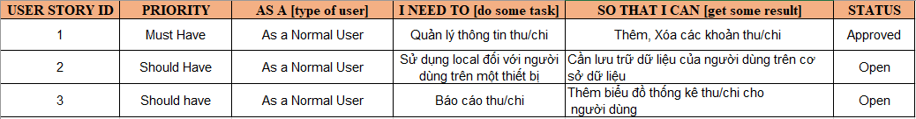
Bảng User Story

Slide 10
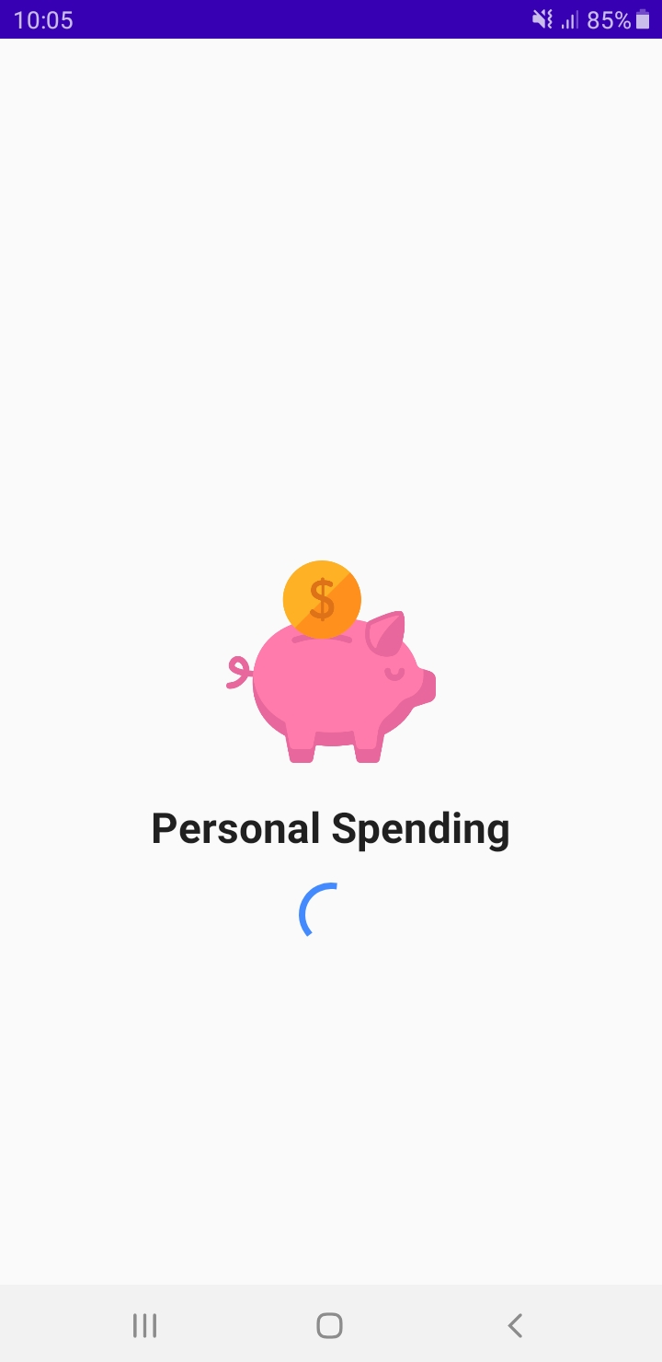
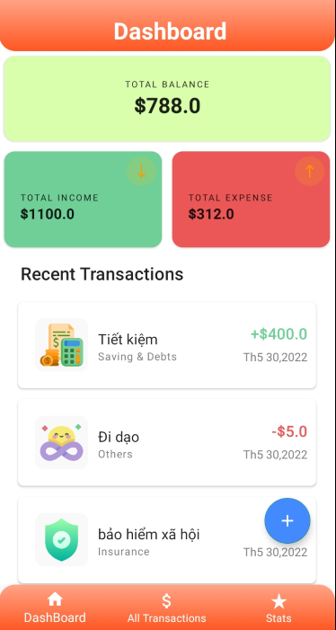
Chức năng của ứng dụng
Màn hình chính
Ở đây hiển thị thông tin tổng số dư, tổng số thu chi và các giao dịch gần đây

Slide 11
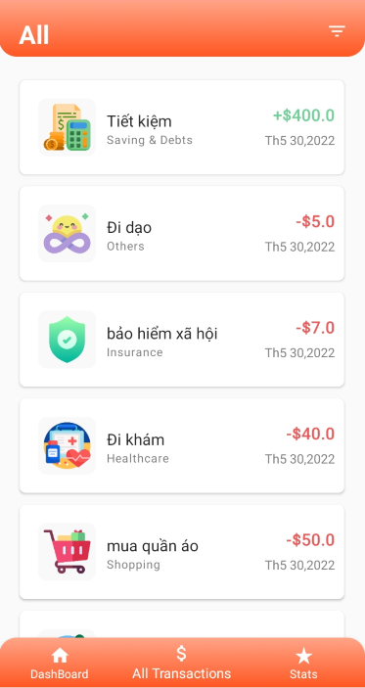
Màn hình lịch sử
Hiển thị tất cả các giao dịch đã từng tạo, khi ấn button lọc sẽ lọc theo khoản thu, chi

Slide 12
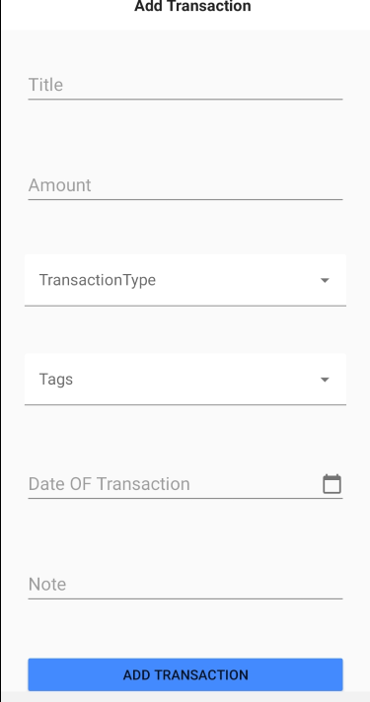
Màn hình thêm mới
Hiển thị màn nhập thông tin giao dịch mới, khi ấn button add transaction sẽ tạo mới 1 giao dịch

Slide 13
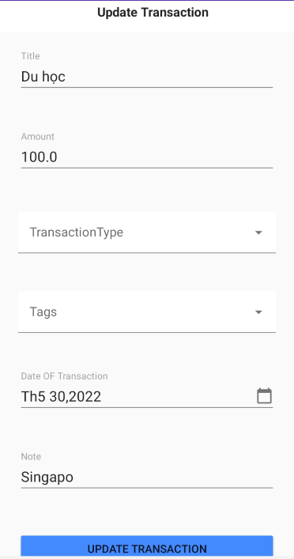
Màn hình Sửa
Khi click item giao dịch đã có sẵn và cho phép cập nhập lại giao dịch

Slide 14
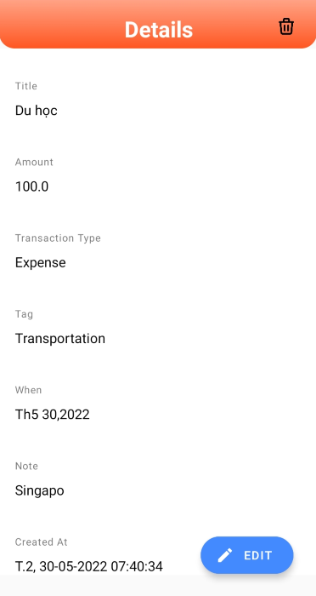
Màn hình chi tiết
Khi click item giao dịch đã có sẵn sẽ hiển thị chi tiết giao dịch đó, khi click button xóa sẽ hiện dialog xóa giao dịch

Slide 15
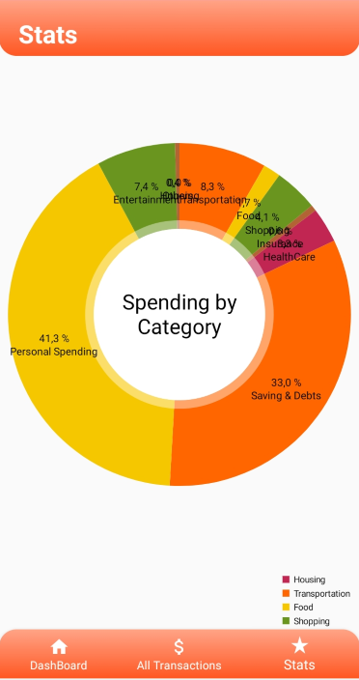
Màn hình thống kê
Khi click stats sẽ hiển thị thống kê số liệu theo loại

Slide 16

Kết luận
Ứng dụng đã đáp ứng được các chức năng cơ bản: thêm, sửa, xóa, thống kê
Các chức năng đều được xây dựng hướng vào đối tượng chính là giao dịch (thu hoặc chi)
Giao diện đơn giản, dễ sử dụng

Slide 17
Hướng phát triển
Thêm chức năng tìm kiếm theo chu kỳ
Thêm chức năng đăng ký, đăng nhập

Slide 18
Thanks for watching!

